Slide 1
Einführung in die Computerkartographie SS 2023
Andreas Schönberg M.Sc.

Slide 2
Computerkartographie – (3) Vektordaten und Visualisierung
Datum | Thema
 | (1) Einführung, Kursübersicht, Organisation
 | (2) Datenmanagement und Rasterdaten
24.5.2023 | (3) Vektordaten und Visualisierung
24.5.2023 | (4) Schummerung und Höhenlinien
29.6.2023 | (5) Projektionen
06.07.2023 | (6) Drucklayout, Übersichtskarten, Linguistische (thematische) Karten, CSV-Format
06.07.2023 | (7) Digitalisierung und Kartierung
19.7.2023 | (8) Ausdrücke, Arbeiten mit der Attributtabelle
19.7.2023 | (9) Einführung in die Fernerkundung, Rasterrechner
19.7.2023 | (10) Repetitorium, Vergabe der Prüfungsleistung
15.9.2023 | Abgabe Prüfungsleistung

Slide 3
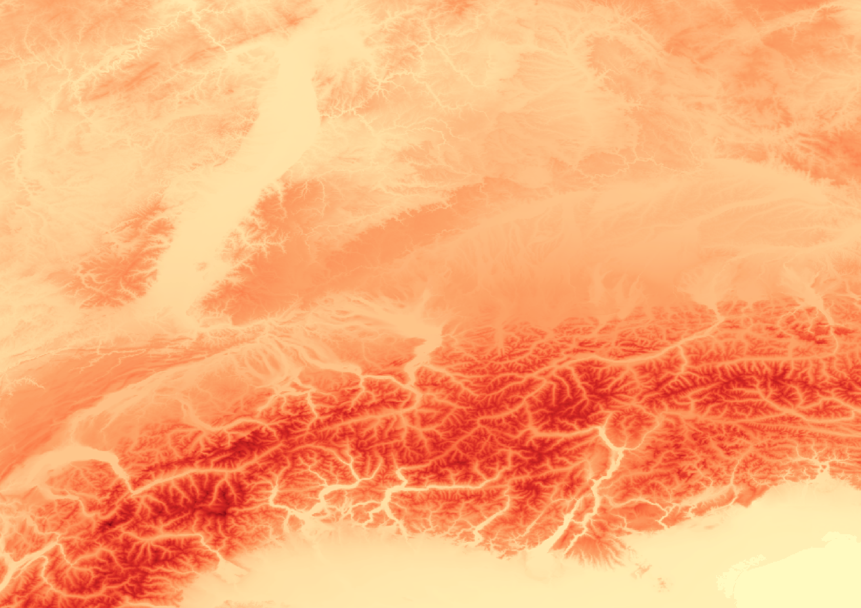
Computerkartographie – (3) Vektordaten und Visualisierung
Raster
Flächendeckende Informationen in einem Gitternetz (Zellen)
Eine Rasterzellen enthält genau eine Information
Jede Zelle hat die gleiche Ausdehnung / Auflösung (zb 30x30m)
Raster gleicher Auflösung und Lage können Verrechnet werden
Informationen aus Rastern können mit Vektoren verschnitten werden

Slide 4
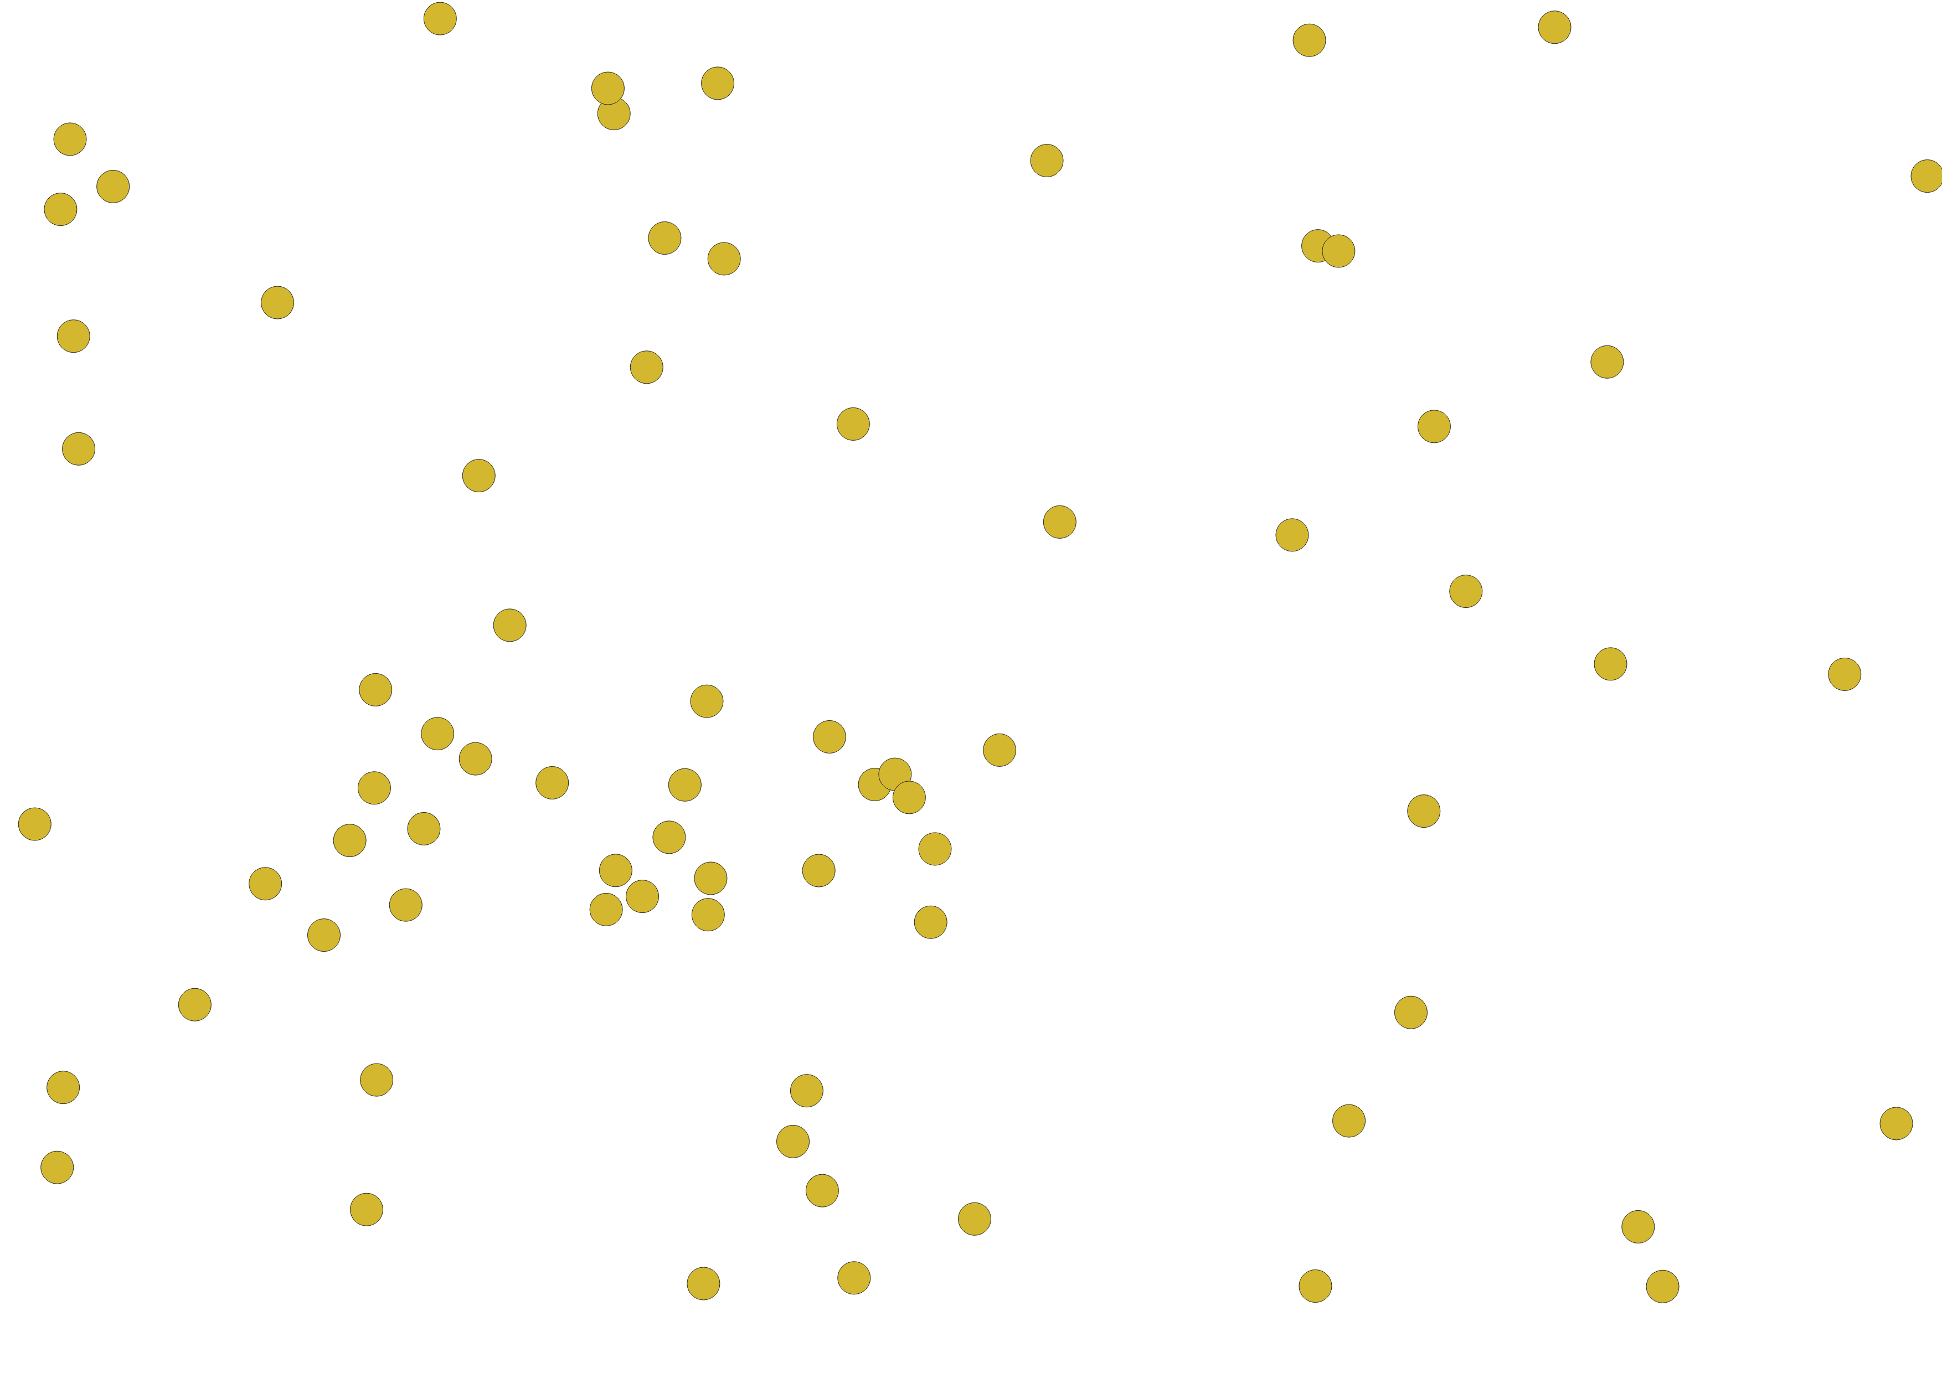
Computerkartographie – (3) Vektordaten und Visualisierung
Vector - Punkte
Jeder Punkt hat eine x und eine y Koordinate
Punkte sind an einem exakten „Punkt“ verortet

Slide 5
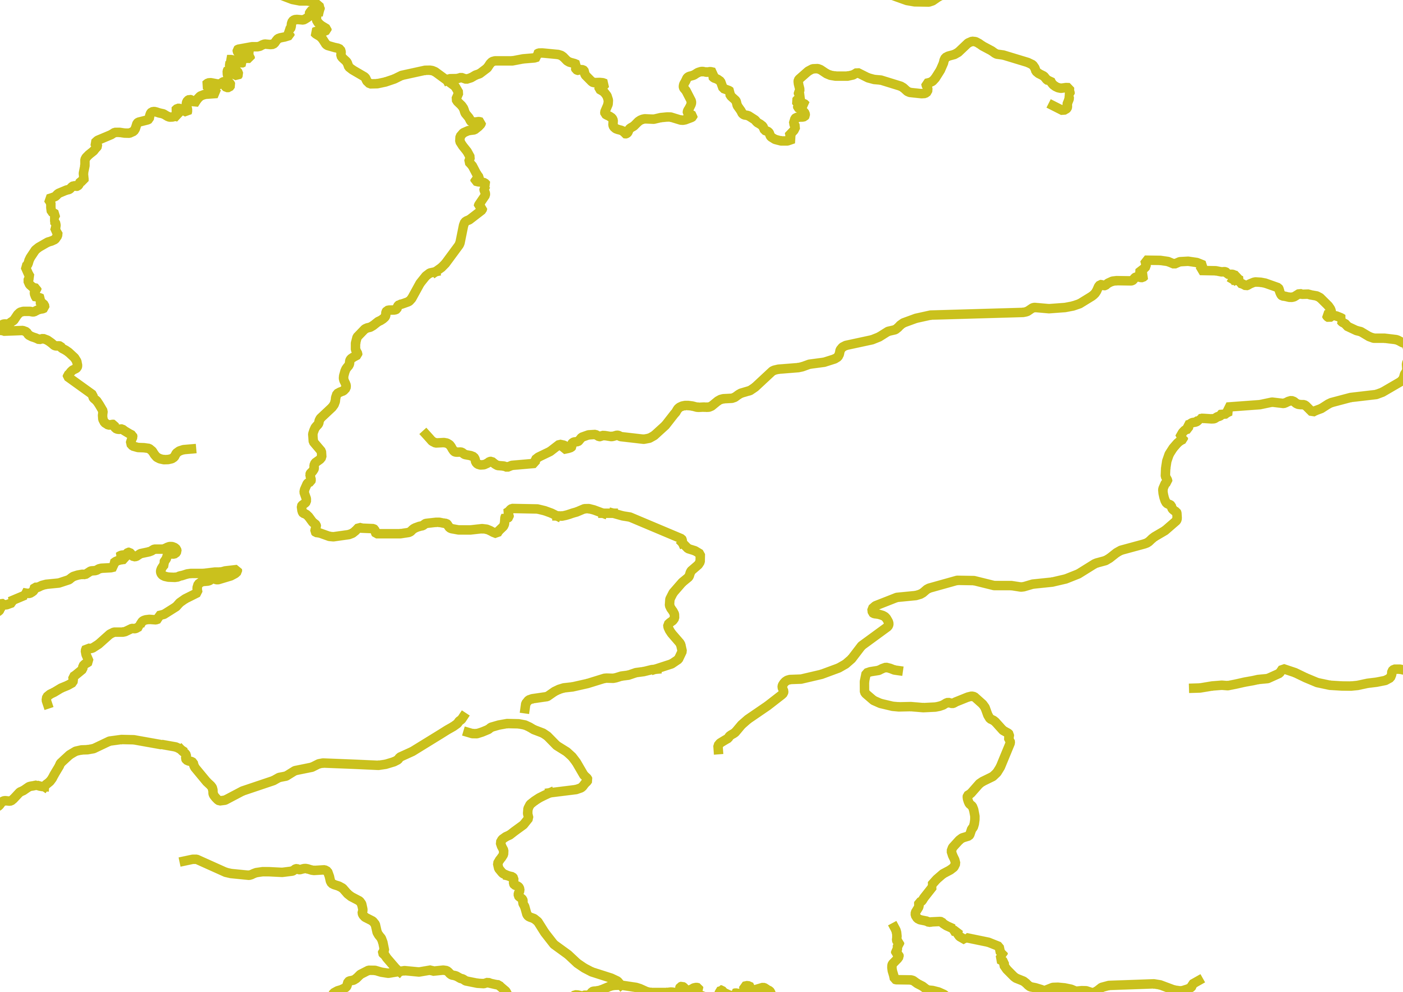
Computerkartographie – (3) Vektordaten und Visualisierung
Vector - Linien
Linien bestehen aus mindestens zwei Punkten (Stützpunkten)
Jeder Punkt hat eine x und eine y Koordinate
Linien sind die kürzeste Verbindung zwischen aufeinanderfolgenden Punkten
Die Information des Layers gilt für den Verlauf der Linie

Slide 6
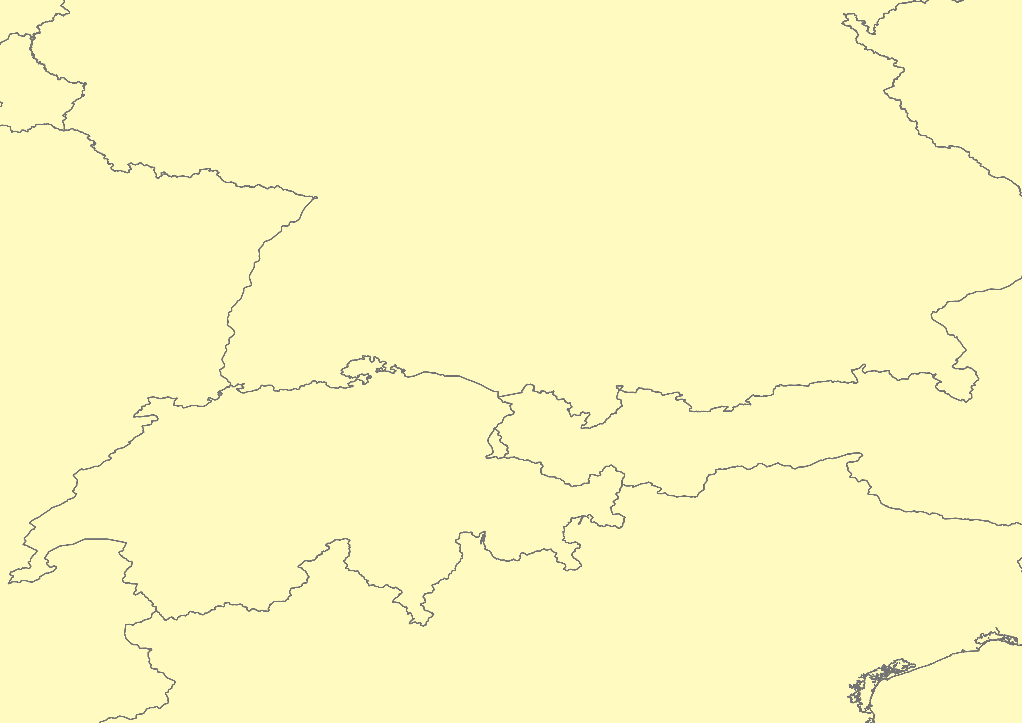
Computerkartographie – (3) Vektordaten und Visualisierung
Vector - Polygone
Polygone bestehen aus Linien (abgeschlossen)
Jeder Stützpunkt hat eine x und eine y Koordinate
Die Informationen gelten für die Fläche des Polygons

Slide 7
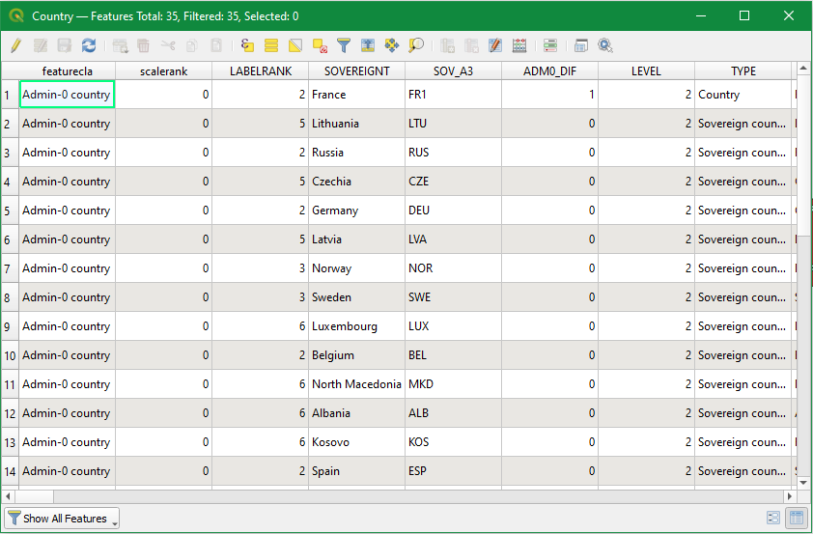
Computerkartographie – (3) Vektordaten und Visualisierung
Vector - Attributtabelle
Vektoren können eine beliebige Anzahl an Informationen speichern.
Diese Informationen werden in der „Attributtabelle“ gespeichert.
Jede Zeile steht für einen Vektor, jede Spalte für eine Information
Die Spalten können für die Visualisierung verwendet werden.

Slide 8
Computerkartographie – (3) Vektordaten und Visualisierung
Rasterdaten vs Vektordaten
Raster Vector
Ausdehnung
Immer Flächendeckend Lokal
Daten
Exakt ein Wert pro Zelle beliebig viele Informationen
Numerische Werte beliebiges Format
Histogramm Attributtabelle
Visualisierung
Immer gesamte Fläche Ausdehnung
Zellen in Farben Symbole, Strichbreite,
Flächeninhalt (bei Polygonen)
Ausgewählte Zellen Ausgewählte Features

Slide 9
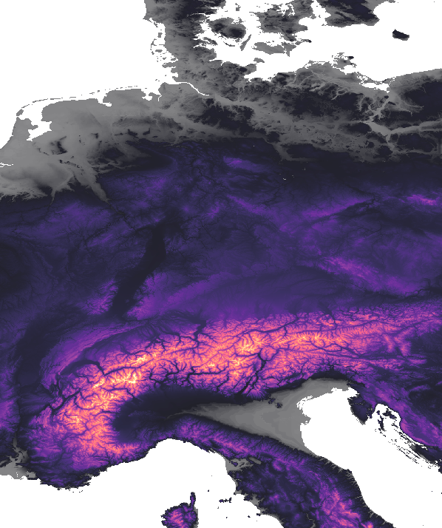
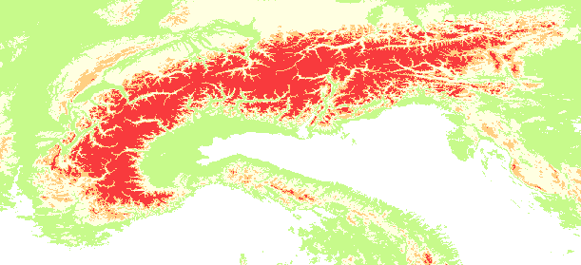
Computerkartographie – (3) Vektordaten und Visualisierung
Visualisierung von Rasterdaten
Farben
Graustufen, Farbskala
Kategorisiert nach Werten
Gradient nach Werten
Auswahl
Nach Werten
(Sichtbarkeit durch Transparenz steuern)

Slide 10
Computerkartographie – (3) Vektordaten und Visualisierung
Visualisierung von Vectordaten
Farben
Graustufen
Kategorisiert nach Werten
Gradient nach Werten
Fill and Stroke
Auswahl
Feature selection (Auswahl von Features nach Abfragen (QSL))
Beschriftungen
Werte als Label anzeigen
Auswahl der Werte (QSL Abfrage)
Position, Größe, Puffereffekt, Farbe, Schriftart
Curved für zB Flüsse

Slide 11
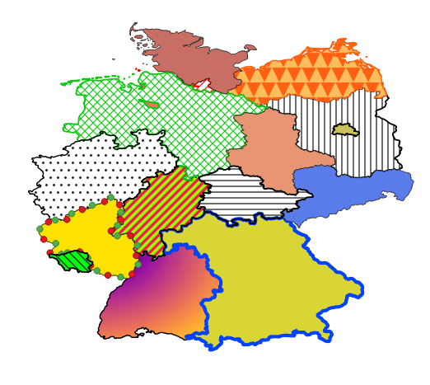
Computerkartographie – (3) Vektordaten und Visualisierung
Visualisierung von Vectordaten
Symbole
Größe, Farbe, Umrandung
Unterschiedliche Symbole
für unterschiedliche Features
Füllungen gestrichelt,
horizontaler, vertikal,
beides, diagonal
Füllungen als Gradienteffekt,
Umrandung gepunktet,
Unterschiedliche Farben der Punkte

Slide 12
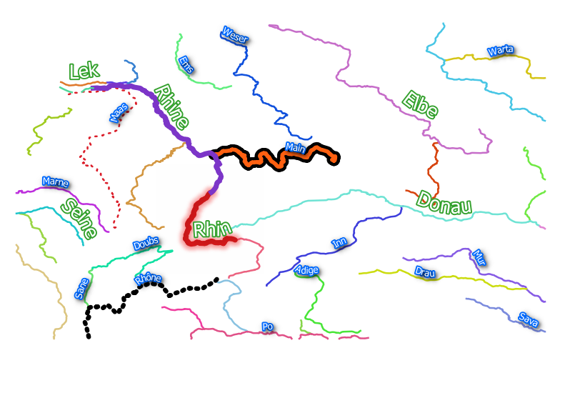
Computerkartographie – (3) Vektordaten und Visualisierung
Visualisierung von Vectordaten

Slide 13
Computerkartographie – (3) Vektordaten und Visualisierung
Übung – Visualisierung von Geodaten
Gehen Sie auf das Github Repository
Gehen Sie in den Ordner Data/Session_03
Laden Sie die Vektordaten und Rasterdaten und öffnen Sie diese in Qgis
Visualisieren Sie die Daten
Places mit Graduated für Einwohnerzahl (Max pop)
Country Categorized für Ländernamen
Fügen Sie Beschriftungen für die Länder und Flüsse hinzu
Probieren Sie verschieden Visualisierungen für die Beschriftungen aus (zB Buffer, Fett, Schriftgröße) und achten Sie darauf, dass die Beschriftungen sich nicht überlagern (passen Sie die Schriftgröße an)
Visualisieren Sie das Raster so, dass die Anhöhen sichtbar sind, jedoch die Flüsse und Städte nicht überlagert werden. Die Städte sollen darüber hinaus nicht von Flüssen überlappt werden.

Slide 14
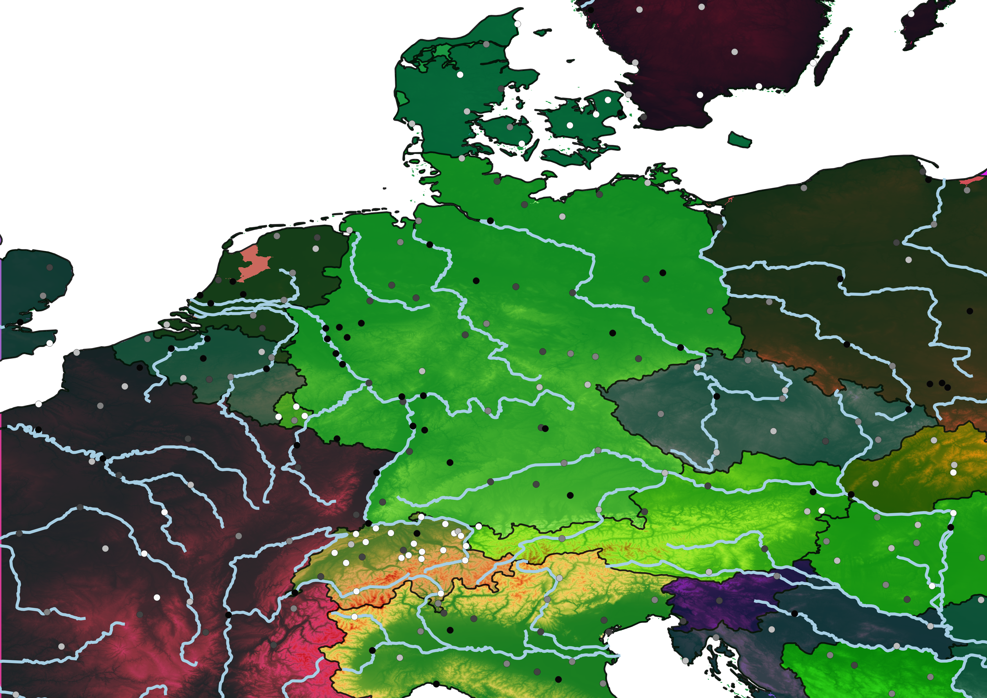
Computerkartographie – (3) Vektordaten und Visualisierung
Übung – Vektordaten Beispiel
Places graduated nach „Max Population“
Country categorized nach Ländername
DEM Rendering: multiply (liegt über countrys)

Slide 15
Computerkartographie – (3) Vektordaten und Visualisierung
Pflichtübung 1
Die Aufgabenstellung finden Sie im GitHub unter „Aufgaben“
Abgabe bis 31.5.23 22 Uhr per Email
Schoenb8@staff.uni-marburg.de

